Slide 1
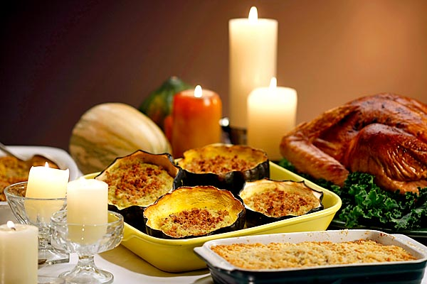
День подяки в США
«Подяка зігріває душу»
Марія Ремарк

Slide 2
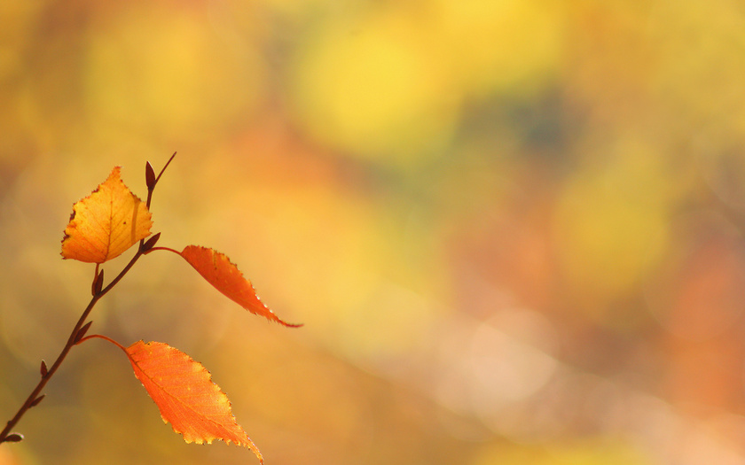
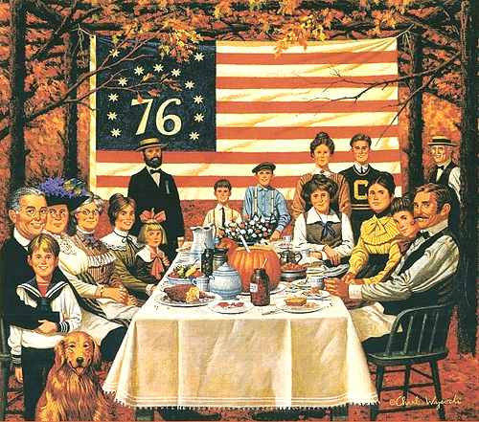
День подяки в америці є одним з найулюбленіших свят. У 2014 році його відзначають 27 листопада, а традиційно це свято відзначається в останній четвер листопада, починаючи з 1621 року.

Slide 3
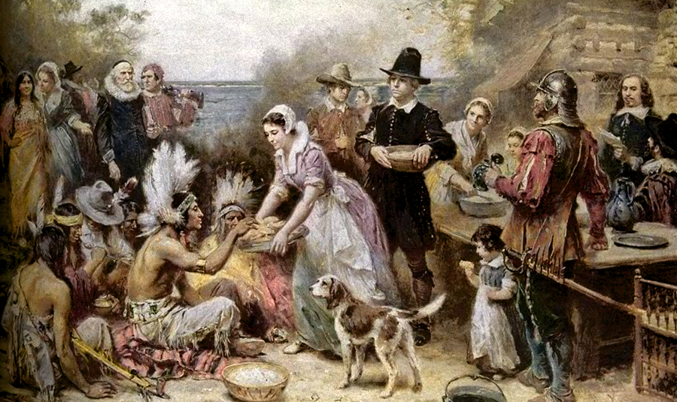
Придумали таке гарне свято англійські колоністи з Плімутські колонії, які, побоюючись суворої, голодної зими, організували день подяки, який відзначали разом зі своїми сусідами-індійцями. Після цього індіанці допомогли їм вижити взимку, а нове свято колоністи вирішили вважати своєрідним релігійним актом в ім'я Всевишнього.

Slide 4
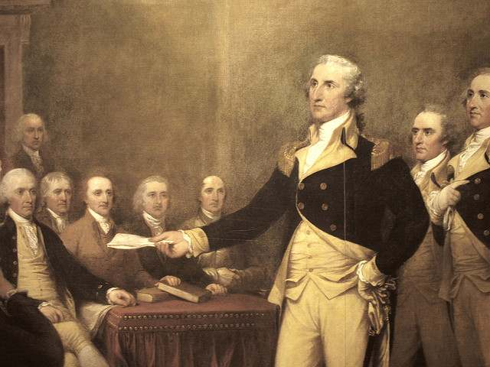
У 1789 році День подяки в США був офіційно затверджений загальнонаціональним святом. Відповідне рішення прийняв перший президент країни Джордж Вашингтон.

Slide 5
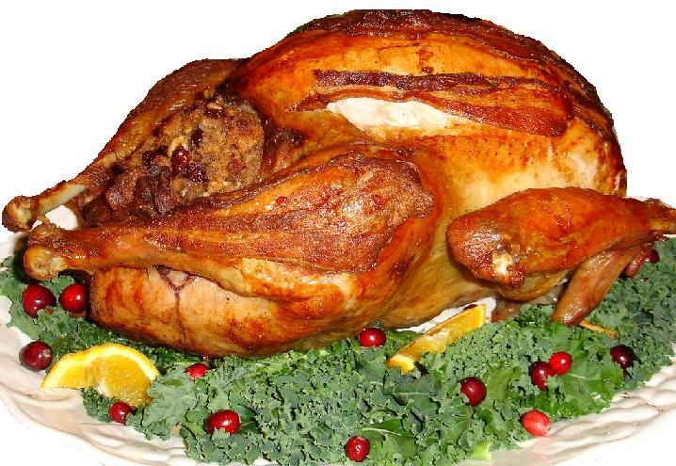
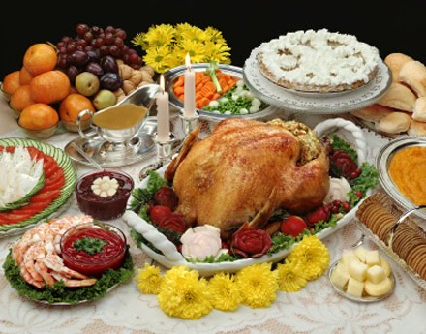
При святкуванні Дня подяки в америці до цих пір дотримуються споконвічних традицій. Це свято відзначають в колі рідних та близьких людей, обов'язково відвідуючи церкву та радуючи один одного теплими словами. У цей день кожен намагається щось пожертвувати нужденним, подякувати бога за все, що має, і сказати спасибі ближнім.

Slide 6
Дякую за увагу!
Презентацію підготувала
Учениця 10-Б класу
Чубар Діна

